Slide 1
Информация по решению Собрания депутатов Песчанокопского сельского поселения
«О бюджете Песчанокопского сельского поселения Песчанокопского района
на 2019 год и плановый период 2020 и 2021 годов»

Slide 2
Основные параметры бюджета Песчанокопского сельского поселения на 2019 год и плановый период 2020 и 2021 годы
(тыс.. рублей)
 | 2018 | 2019 | 2020 | 2021
I. Доходы, всего | 23 267,4 | 62 590,9 | 25 985,4 | 26 288,3
из них:
Налоговые и неналоговые доходы | 22 530,7 | 24 808,4 | 25 566,8 | 25 856,8
Безвозмездные поступления | 1 957,0 | 37 782,5 | 415,6 | 431,5
II. Расходы, всего | 25 224,4 | 64 090,9 | 25 985,4 | 26288,3
III. Дефицит (-), профицит (+) | 0,0 | - 1 500,00 | 0,0 | 0,0
VI. Источники финансирования дефицита | 0,0 | 1 500,0 | 0,0 | 0,0

Slide 3
Основные принципы формирования бюджета на 2019 год и плановый период 2020-2021 годы
проведение эффективной бюджетной политики
программно-целевой метод бюджетного планирования
обеспечение в полном объеме социальных обязательств
обеспечение взвешенной долговой политики
формирование устойчивой собственной доходной базы и создание стимулов по ее наращиванию
обеспечение сбалансированности бюджета
снижение дотационности бюджета

Slide 4
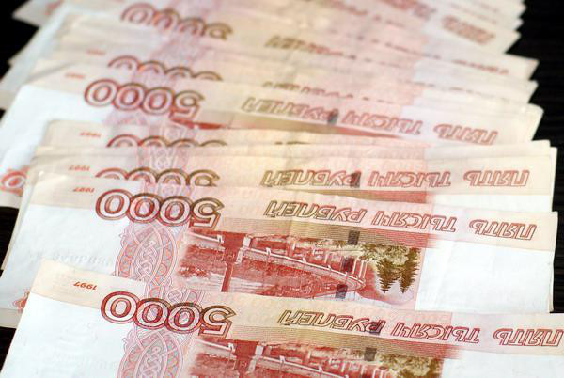
Структура собственных доходов бюджета Песчанокопского сельского поселения в 2019 году
24 808,4 тыс.руб.
Notes:
4

Slide 5
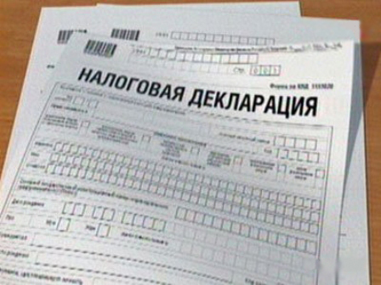
Динамика поступлений
налога на доходы физических лиц
в части бюджета
Песчанокопского сельского поселения

Slide 6
БЕЗВОЗМЕЗДНЫЕ ПОСТУПЛЕНИЯ В БЮДЖЕТ ПЕСЧАНОКОПСКОГО СЕЛЬСКОГО ПОСЕЛЕНИЯ
 | Факт 2018 год | 2019 год |  | 2020 год |  | 2021 год
Наименование | Тыс.. руб. | Тыс. руб. | Темп роста,в % | Тыс. руб. | Темп роста,в % | Тыс. руб. | Темп роста,в %
Итого | 2 127,8 | 37 782,5 | 1 775,7 | 418,6 | 1,1 | 431,5 | 103,1
В том числе
Дотации | 316,9 | 1 602,4 | 505,7 | - | - | - | -
Субвенции | 578,4 | 416,4 | 72,0 | 418,4 | 100,5 | 431,3 | 103,1
Иные МБТ | 1 232,5 | 35 763,5 | 2 901,7 | - | - | - | -
Возврат остатков субсидий, субвенций и иных МБТ | - | - | - | - | - | - | -

Slide 7
Динамика расходов бюджета Песчанокопского сельского поселения в 2018-2021 годах

Slide 8
Расходы бюджета Песчанокопского сельского поселения на реализацию муниципальных программ
тыс. рублей

